Slide 1
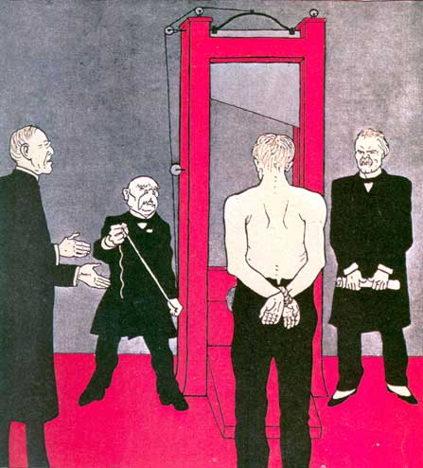
Eerste Wereldoorlog het einde en de gevolgen
Tijd van wereldoorlogen
1900 – 1950

Slide 2
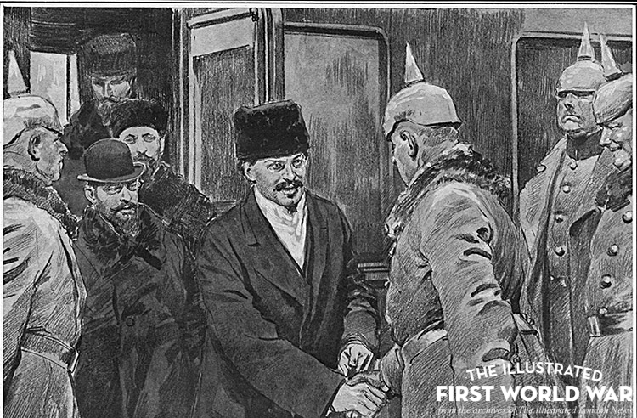
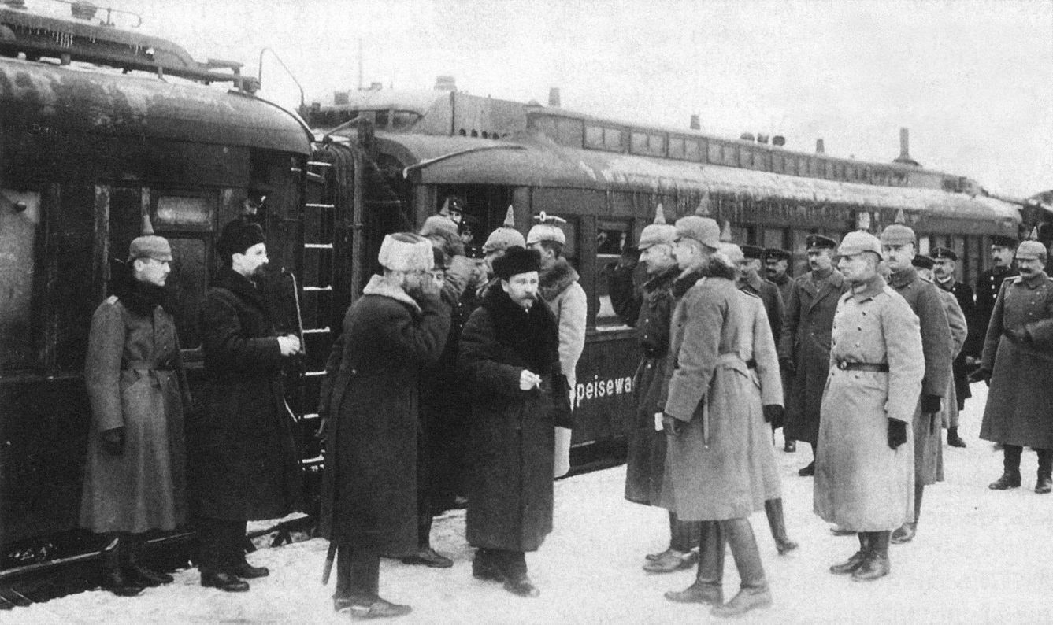
Einde van de oorlog aan het Oostfront
Rusland wilde snel vrede met Duitsland
November 1917: Vrede van Brest-Litovsk

Slide 3
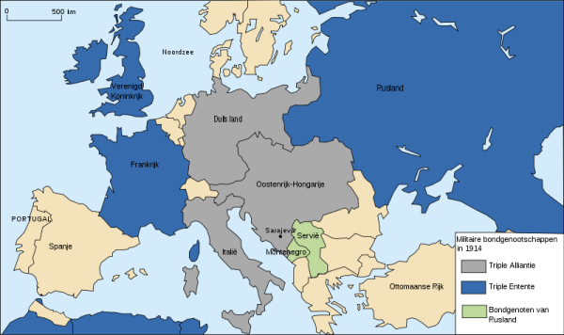
Tweefrontenoorlog
Oorlog alleen aan het Westfront

Slide 4
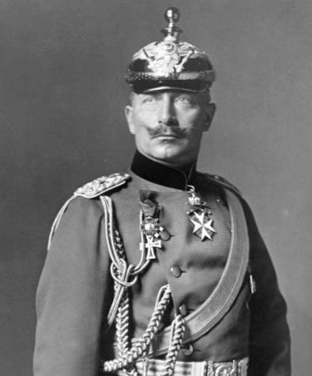
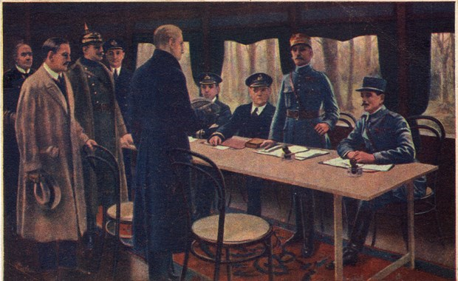
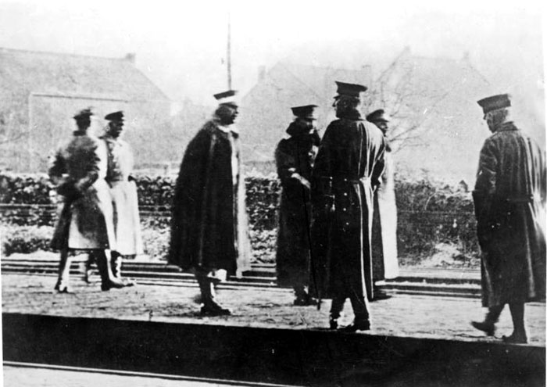
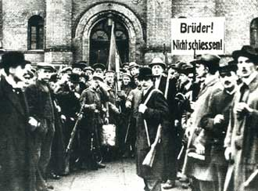
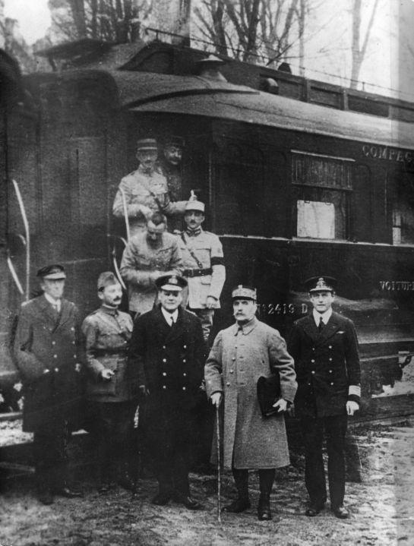
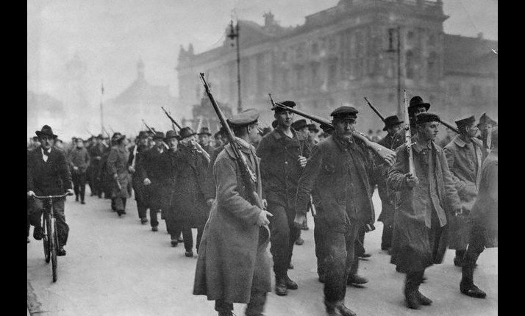
Einde van de oorlog aan het Westfront
Einde van de Eerste Wereldoorlog
De VS stuurde heel veel soldaten
Veel Duitsers willen van de keizer af
De keizer vluchtte naar Nederland
Duits wanhoopsoffensief
Mislukt
Oorlog is een verloren zaak voor Duitsland
Wapenstilstand
11 november 1919 om 11:00 uur

Slide 5
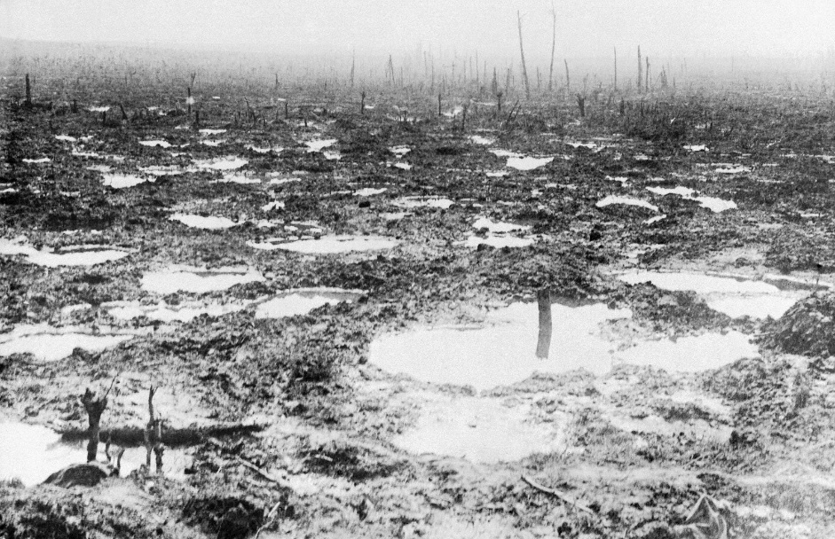
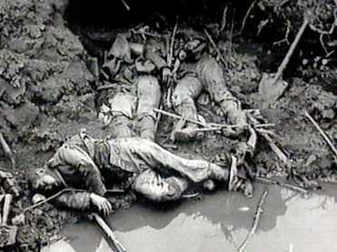
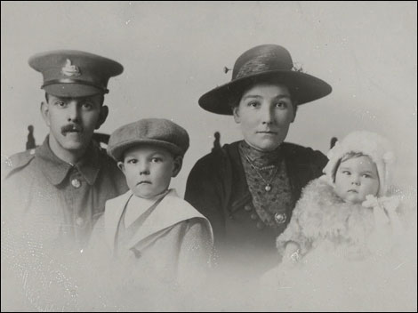
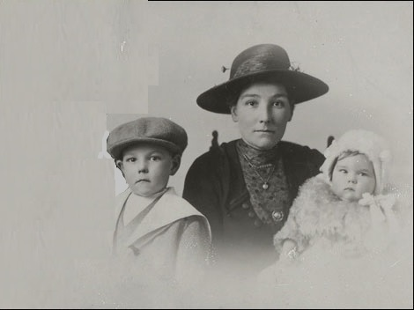
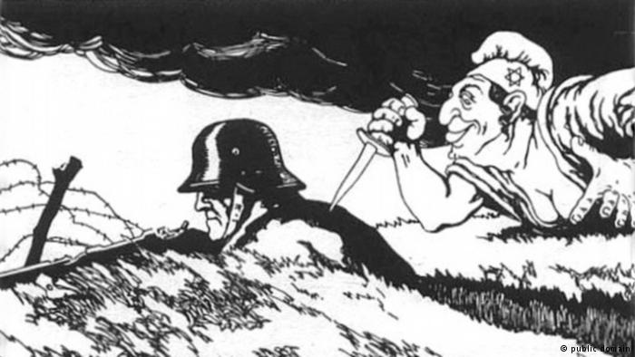
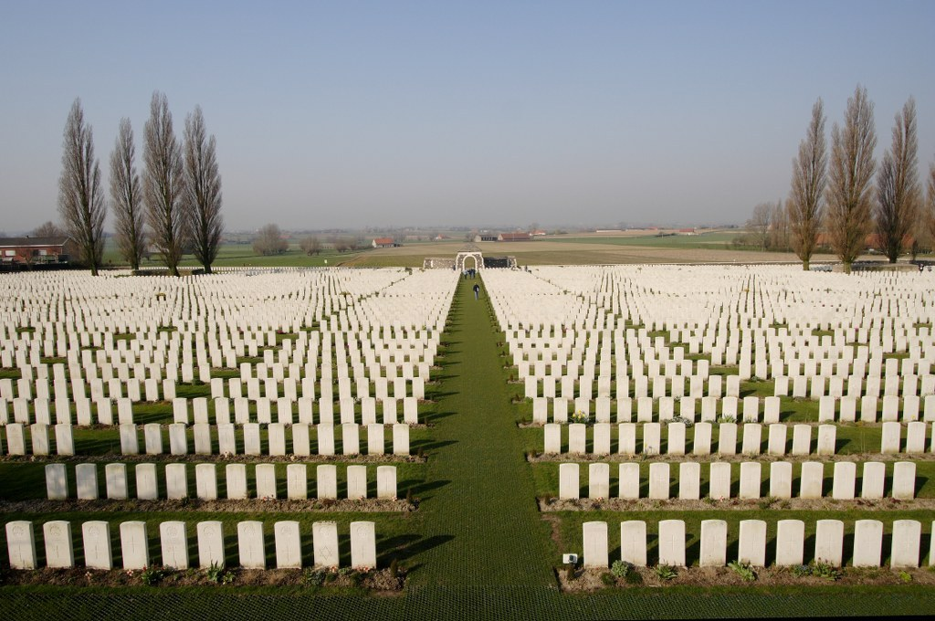
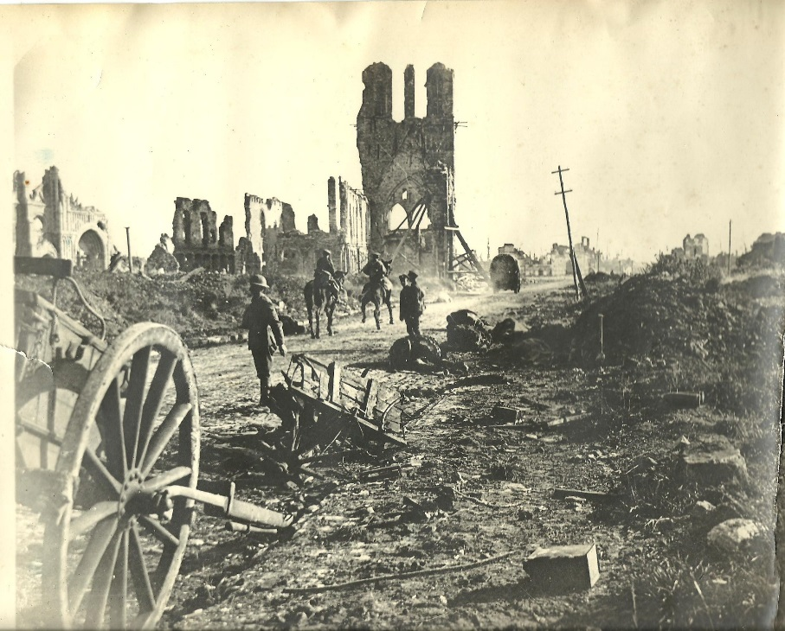
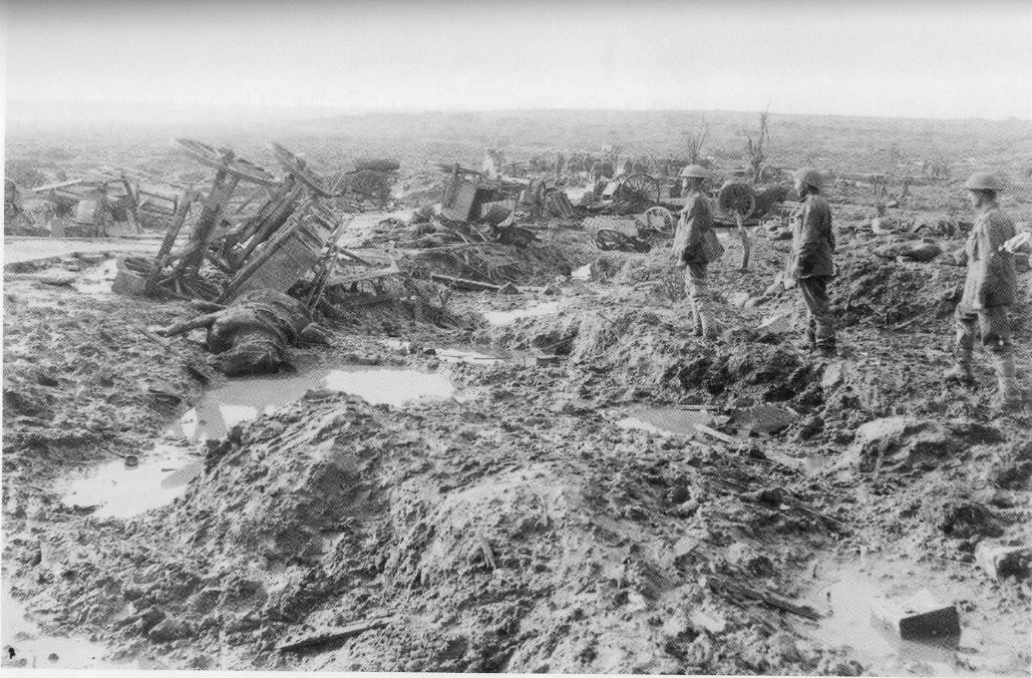
Gevolgen van de Eerste Wereldoorlog
Veel slachtoffers
18 miljoen doden
20 miljoen gewonden
Steden en fabrieken in puin
Ontwrichte families
Ontevredenheid
“We hadden de oorlog best kunnen winnen!”
“We zijn verraden!”

Slide 6
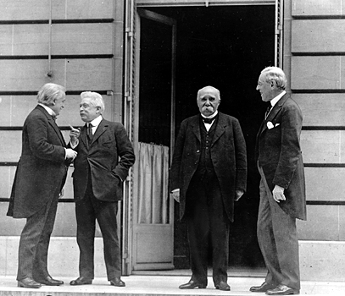
Verdrag van Versailles (1919)
De winnaars
Engeland, Frankrijk en VS
Duitsland mocht niet meepraten
Duitsland krijgt de schuld
Opdraaien voor alle schade

Slide 7
Verdrag van Versailles (1919)
Vier belangrijke straffen voor Duitsland
Herstelbetalingen
Alle kolonies afstaan
Klein beroepsleger
Grote stukken land afstaan

Slide 8
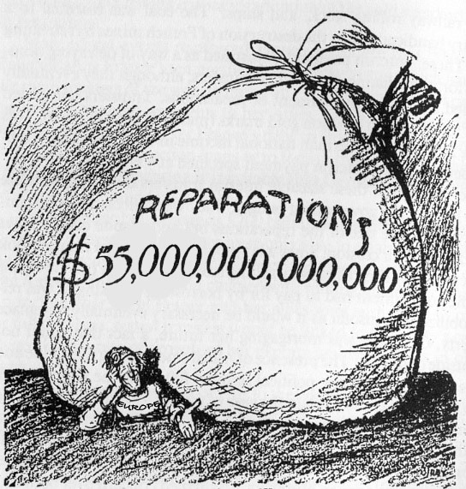
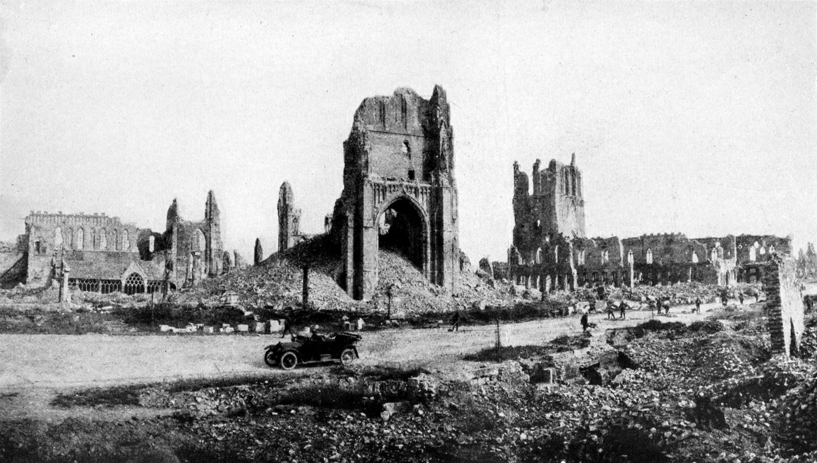
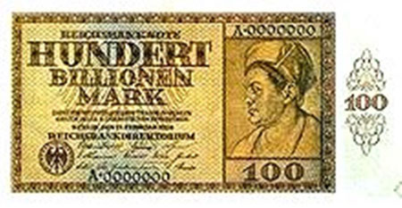
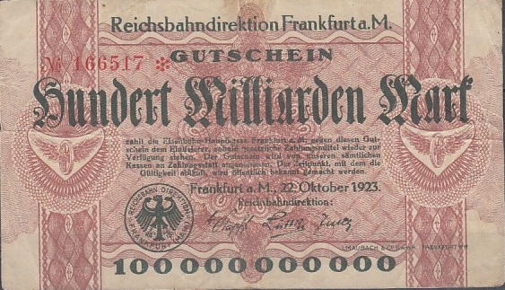
Verdrag van Versailles (1919)
Herstelbetalingen
Duitsland moest betalen
Voor materiële schade
Voor persoonlijke schade
132 miljard goudmark
132.000.000.000
Nu ongeveer 1.700 miljard euro
2x zoveel als alle Nederlanders samen in een jaar verdienen
Belachelijk hoog bedrag

Slide 9
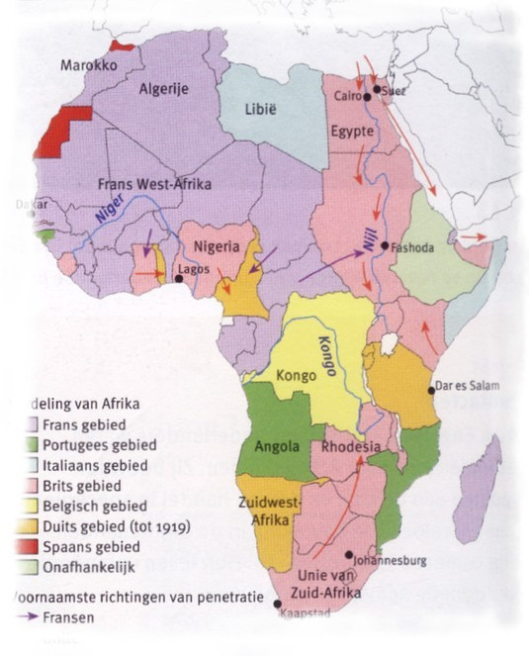
Verdrag van Versailles (1919)
2. Alle kolonies afstaan
Duitsland raakte alle kolonies kwijt
Dat waren er al niet zo veel
Minder grondstoffen
Slecht voor de Duitse economie
Minder aanzien in de wereld

Slide 10
Verdrag van Versailles (1919)
3. Klein beroepsleger
Duitsland had een leger van meer dan 5 miljoen soldaten
Ze mochten een leger van 100.000 soldaten houden

Slide 11
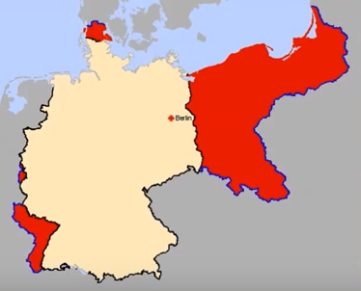
Verdrag van Versailles (1919)
4. Grote stukken land afstaan
Aan Polen en Tsjecho-Slowakije
Aan Denemarken
Aan België
Aan Frankrijk

Slide 12
Verdrag van Versailles (1919)

